Slide 1

Universidade Federal de Pelotas
Universidade Aberta do SUS
Especialização em saúde da família
Modalidade a Distancia
Trabalho de Conclusão do Curso
Melhoria da Atenção à Saúde da Pessoa Idosa na UBS Campos Verdes, Encruzilhada do Sul/RS.
Aliuska Utria Vera
Orientador: Mateus Casanova dos Santos
Pelotas, 2015

Slide 2
Introdução
A população idosa é uns dos grupos mais vulneráveis na atenção básica de saúde, tendo hoje um aumento considerável destas pessoas nesta faixa etária e precisando uma adequada atenção, para assim evitar doenças prevê níveis e melhorar sua qualidade de vida.

Slide 3
Encruzilhada do Sul
O município Encruzilhada do Sul possui 25500 habitantes;
5 Estratégias em Saúde da Família(ESF) e 1 Unidade Básica de Saúde(UBS);
1 pronto atendimento;
1 hospital em parceria com o SUS.

Slide 4
ESF Campos Verdes
A ESF tem uma população de 4567 pessoas;
2413 mulheres e 2154 homens;
1 médico clinico geral e 1 cirurgião odontólogo;
1 enfermeira e 1 técnica de enfermagem,
1 recepcionista, 1 administrador e 1 auxiliar geral;
6 agentes comunitárias de saúde.
Baixo nível cultural, pouca cultura alimentaria, alto índice de tabagismo.

Slide 5
Situação da ação programática antes da intervenção
Cadastramento só de 50 % da população idosa
Falta de registros dos idosos
Pouco conhecimento do risco desta população
Poucas atividades de promoção e prevenção de saúde
Deficiente acolhimento da população idosa

Slide 6
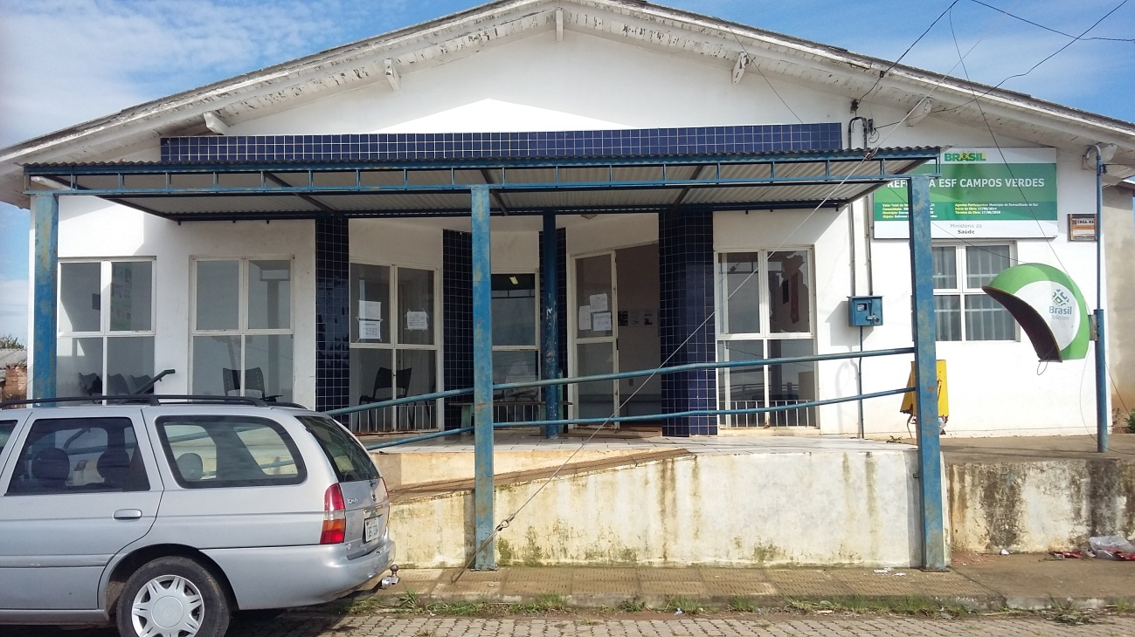
ESF Campos Verdes

Slide 7
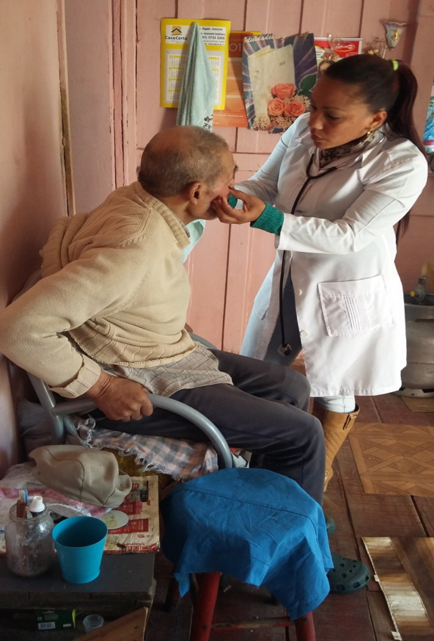
Objetivo geral
Melhorar a atenção à saúde da pessoa idosa na UBS Campos Verdes, Encruzilhada do Sul/RS.

Slide 8
Objetivos específicos
Ampliar a cobertura do Programa de Saúde do Idoso.
Melhorar a qualidade da atenção ao idoso na Unidade de Saúde.
Melhorar a adesão dos idosos ao Programa de Saúde do Idoso.
Melhorar o registro das informações.
Mapear os idosos de risco da área de abrangência
Promover a saúde dos idosos

Slide 9
Metas
Ampliar a cobertura de atenção à saúde do idoso 100%.
Realizar Avaliação Multidimensional Rápida, exame clínico, solicitação de exames complementares de 100% dos idosos.
Rastrear 100% dos idosos com HAS E DM.
Realizar avaliação da necessidade de atendimento odontológico e primeira consulta odontológica em 100% dos idosos.

Slide 10
Metas
Buscar 100% dos idosos faltosos às consultas.
Manter registro específico e distribuir a Caderneta de Saúde da Pessoa Idosa a 100% dos idosos.
Rastrear, investigar e avaliar ao 100% dos idosos respeito aos riscos de morbimortalidade, fragilização na velhice e rede social.

Slide 11
Metas
Garantir orientação nutricional para hábitos alimentares saudáveis, realização de atividade física e sobre higiene bucal a 100 % dos idosos.

Slide 12
Metodologia
Para cada objetivo proposto foram realizadas diversas ações nos eixos pedagógicos:
Monitoramento e avaliação
Organização e gestão de serviços
Engajamento publico
Qualificação da pratica clínica

Slide 13
Metodologia
Foi dado inicio ao cadastramento dos idosos da área de abrangência.
Organização do serviço para atenção adequada dos idosos.
Capacitação dos membros da equipe.
Entrega da caderneta de saúde á pessoa idosa.
Aproveitar o grupo de HAS e DM para criar grupo com maiores de 60 anos.

Slide 14
Logística
Usamos o Caderno de Atenção Básica sobre Envelhecimento e Saúde da Pessoa Idosa do MS.
Utilizamos a caderneta de saúde da pessoa idosa e a ficha espelho disponíveis pelo curso
Reunião com a equipe mensalmente
Divulgação das atividades com cartaz informativo.
Palestras com os idosos.

Slide 15
Resultados
1- Cobertura do programa de atenção à saúde do idoso na unidade de saúde.
Mês 1: 144(24,9%)
Mês 2: 214(37,0%)
Mês 3: 354(61,2%)
Mês 4: 506(87,5%)

Slide 16
2 – Proporção de idosos com a Avaliação Multidimensional Rápida em dia
Mês 1: 0(0 %)
Mês 2: 0(0 %)
Mês 3: 0(0 %)
Mês 4: 11(21,9 %)

Slide 17
3 – Proporção de idosos com exame clínico apropriado em dia
Mês 1: 88 (61,1%)
Mês 2: 135(63,1%)
Mês 3: 226(63,8%)
Mês 4: 315(62,3%)

Slide 18
4 – Proporção de idosos hipertensos e/ou diabéticos com solicitação de exames complementares periódicos em dia
Mês 1: 87(95,6%)
Mês 2: 92 (75,4%)
Mês 3: 174 (80,9%)
Mês 4: 232 (91,3%)

Slide 19
5 – Proporção de idosos com prescrição de medicamentos da Farmácia Popular priorizada
Mês 1: 73 (50,7%)
Mês 2: 99(46,3%)
Mês 3: 192(54,2%)
Mês 4: 232 (45,8%)

Slide 20
6 – Proporção de idosos com verificação da pressão arterial na última consulta
Mês 1: 93(64,6%)
Mês 2: 139(65,0%)
Mês 3: 232(65,5%)
Mês 4: 310(61,3%)

Slide 21
7 – Proporção de idosos hipertensos rastreados para diabetes
Mês 1: 87(96,7%)
Mês 2:104(86,0%)
Mês 3: 194(90,7%)
Mês 4: 252(99,6%)

Slide 22
8 – Proporção de idosos com avaliação da necessidade de atendimento odontológico
Mês 1: 69(47,9%)
Mês 2: 96(44,9%)
Mês 3: 169(47,7%)
Mês 4: 198(39,1%)

Slide 23
9 – Proporção de idosos com primeira consulta odontológica programática
Mês 1: 51(35,4%)
Mês 2: 78(36,4%)
Mês 3: 140(39,5%)
Mês 4: 169(33,4%)

Slide 24
10 – Proporção de idosos faltosos às consultas que receberam busca ativa
Mês 1: 40(97,6%)
Mês 2: 43(72,9%)
Mês 3: 83(78,3%)
Mês 4: 86(76,8%)

Slide 25
11 – Proporção de idosos com registro na ficha espelho em dia
Mês 1: 2(1,4%)
Mês 2: 2(0,9%)
Mês 3: 82(23,2%)
Mês 4: 161(31,8%)

Slide 26
12 – Proporção de idosos com Caderneta de Saúde da Pessoa Idosa
Mês 1: 59(41,0%)
Mês 2: 103(48,1%)
Mês 3: 224(63,3%)
Mês 4: 308(60,9%)

Slide 27
13 – Proporção de idosos com avaliação de risco para morbimortalidade em dia
Mês 1: 38(26,4%)
Mês 2: 68(31,8%)
Mês 3: 187(52,8%)
Mês 4: 268(53,0%)

Slide 28
14 – Proporção de idosos com avaliação para fragilização na velhice em dia
Mês 1: 37(25,7%)
Mês 2: 67(31,3%)
Mês 3: 187(52,8%)
Mês 4: 267(52,8%)

Slide 29
15 – Proporção de idosos com avaliação de rede social em dia
Mês 1: 11(7,6%)
Mês 2: 12(5,6%)
Mês 3: 85(24,0%)
Mês 4: 161(31,8%)

Slide 30
16 – Proporção de idosos que receberam orientação nutricional para hábitos saudáveis
Mês 1: 114(79,2%)
Mês 2: 161(75,2%)
Mês 3: 281(79,4%)
Mês 4: 346(68,4%)

Slide 31
17 – Proporção de idosos que receberam orientação sobre prática de atividade física regular
Mês 1: 11(77,1%)
Mês 2: 150(70,1%)
Mês 3: 270(76,3%)
Mês 4: 326(64,4%)

Slide 32
18 – Proporção de idosos com orientação individual de cuidados de saúde bucal em dia
Mês 1: 50(98,0%)
Mês 2: 78(100%)
Mês 3: 131(93,6%)
Mês 4: 151(89,3%)

Slide 33
Proporção de idosos acamados ou com problemas de locomoção cadastrados.
Neste indicador obtivemos bons resultados atingindo um 100% como tínhamos planejados, sendo ao final da intervenção cadastrados 15 idosos.
Proporção de idosos acamados ou com problemas de locomoção com visita domiciliar.
Aqui os 15 idosos cadastrados receberam visita domiciliar.

Slide 34
Discussão
A equipe ficou mais capacitada sobre o protocolo de MS na atenção á pessoa idosa, mais integrada entre ela e com a comunidade, mais comprometida com a população idosa na promoção e prevenção de sua saúde.

Slide 35
Discussão
O serviço ficou mais organizado, com melhores registros, com capacidade de acolhimento e atenção á pessoa idosa de maior qualidade e melhor estruturado com a secretaria de saúde do município.

Slide 36
Discussão
A comunidade ficou com maior cultura de saúde preventiva, com mais consciência sobre risco, com uma atenção na comunidade de mais qualidade e com o programa da atenção á pessoa idosa estabelecido na ESF e com garantia de qualidade.

Slide 37
Reflexão crítica sobre o processo pessoal de aprendizagem
O curso superou a minhas expectativas iniciais pelas dificuldades encontradas no inicio e que foram superadas no decorrer da intervenção. Hoje fico satisfeita com a dedicação da equipe e os resultados alcançados.

Slide 38
Reflexão critica sobre o processo pessoal de aprendizagem
Na pratica profissional ficou confirmado que quando se trabalha em equipe e com amor todos os programas de saúde da família podem-se levar com qualidade e eficiência.

Slide 39
Reflexão critica sobre o processo pessoal de aprendizagem
Aprendi que para obter bons resultados só precisamos organização, disciplina e amor ao trabalho, que a maior parte dos problemas de saúde dos pacientes pode ser resolvidos com menos recursos e mais promoção e prevenção de saúde.

Slide 40
OBRIGADA

